Slide 1
퍼지 클러스터링 기반
개선된 Fuzzy Binarization 기법을
이용한 세라믹 영상에서의 결함 추출
신라대학교 최철호 이진유 박헌성 김광백
Copyrightⓒ. Saebyeol Yu. All Rights Reserved.

Slide 2
Contents
PART 1 서론
PART 2 본론
- 비파과검사란?
- 개발동기 및 목적
- 기존 연구의 문제점
- 세라믹 X-Ray 영상의
결함 추출 순서도
- 비등방성 확산 필터
- ROI
- 최소 자승법
- 사다리꼴 Fuzzy Stretching
- FCM 기반 양자화
- 개선된 Fuzzy Binarization
PART 3 실험 및
결과분석
PART 4 결론
- 향후 연구 과제 및 방향
- 실험 영상 및 실험 환경
- 실험 결과 및 분석

Slide 3
서론
Copyrightⓒ. Saebyeol Yu. All Rights Reserved.

Slide 4
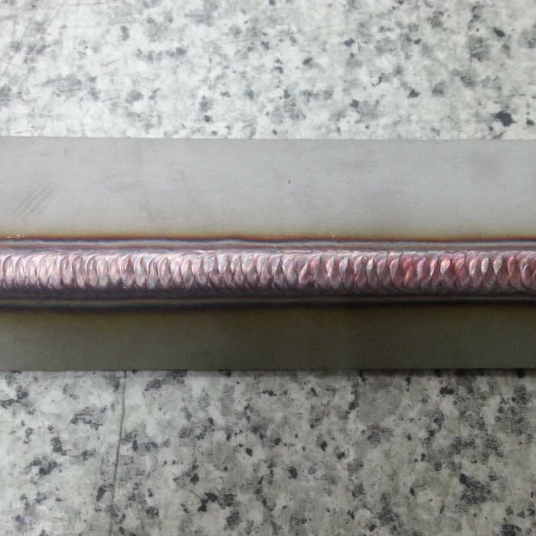
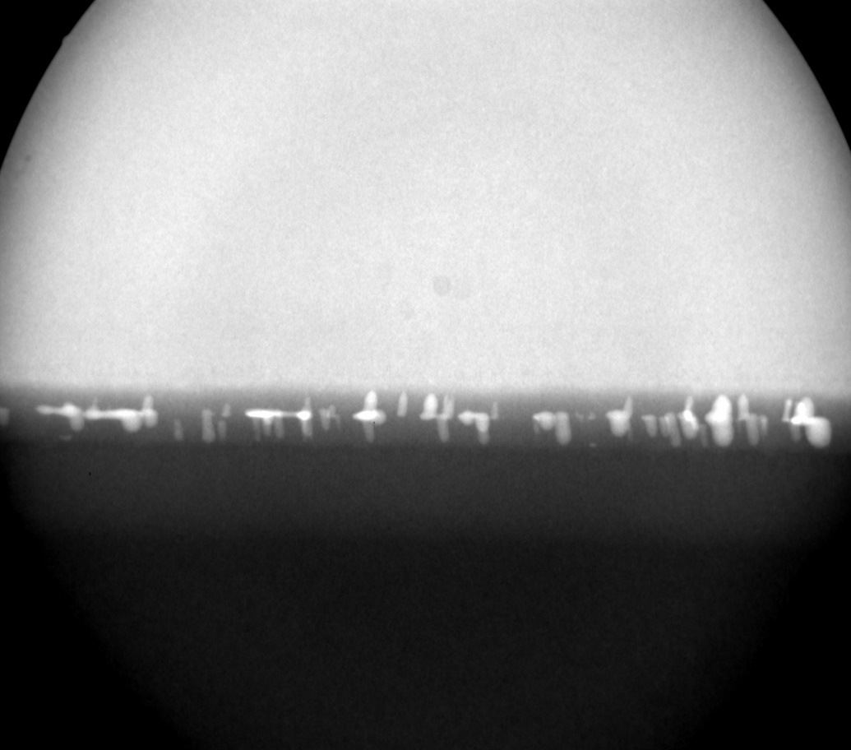
1
서론
비파괴검사란?
Copyrightⓒ. Saebyeol Yu. All Rights Reserved.

Slide 5
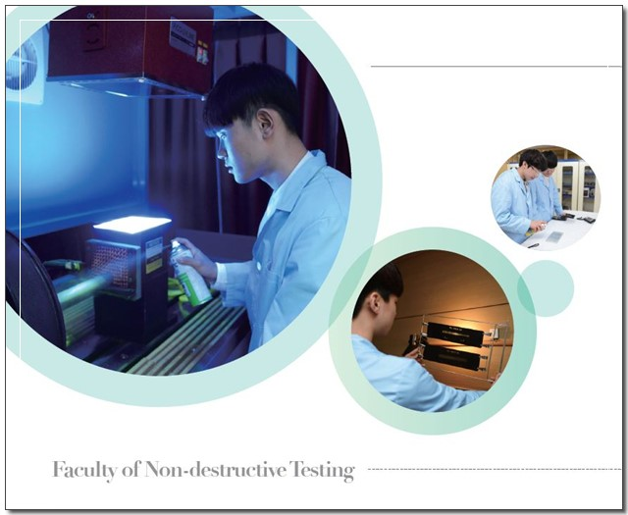
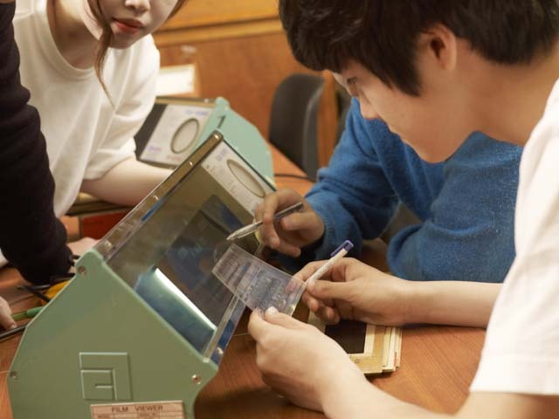
1
서론
개발동기 및 목적
Copyrightⓒ. Saebyeol Yu. All Rights Reserved.

Slide 6
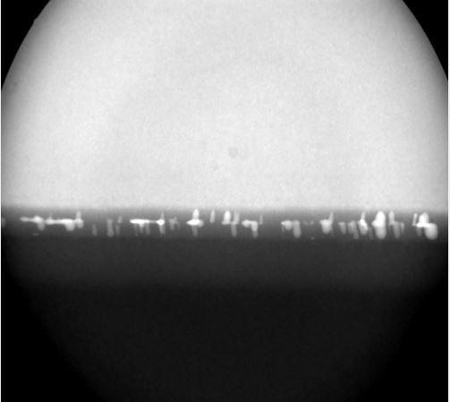
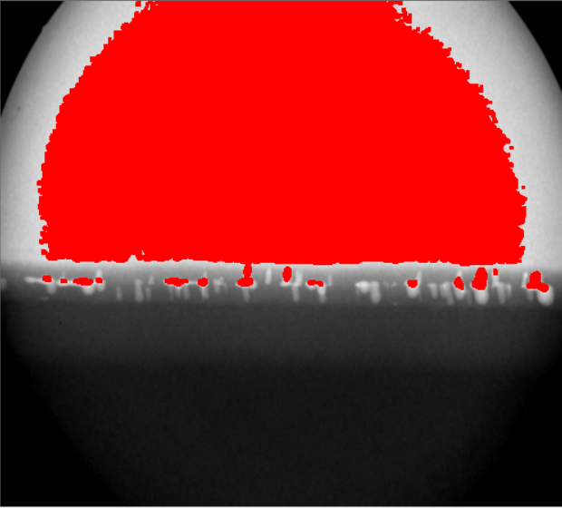
1
서론
기존 연구의 문제점
원본 세라믹 X-Ray 영상
기존 방법의 결함 검출 결과 영상
Copyrightⓒ. Saebyeol Yu. All Rights Reserved.

Slide 7
1
서론
세라믹 X-Ray 영상의 결함 추출 순서도
세라믹 X-Ray 영상
사다리꼴 Fuzzy Stretching 적용
비등방성 확산 필터 적용
Fuzzy-C-Means 적용
Histogram을 이용한 ROI영역 추출
개선된 Fuzzy Binarization 적용
최소 자승법 적용
결함 추출
Copyrightⓒ. Saebyeol Yu. All Rights Reserved.

Slide 8
본론
Copyrightⓒ. Saebyeol Yu. All Rights Reserved.

Slide 9
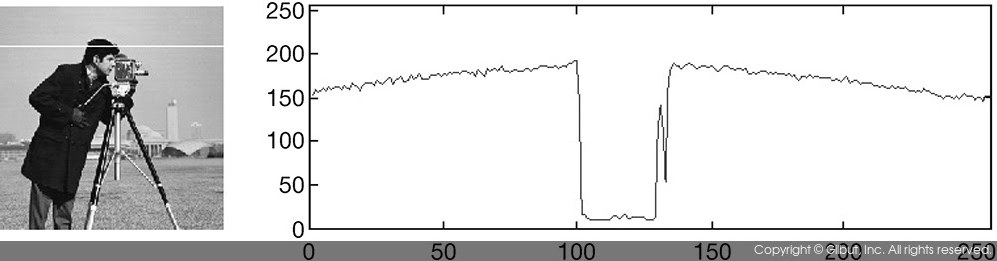
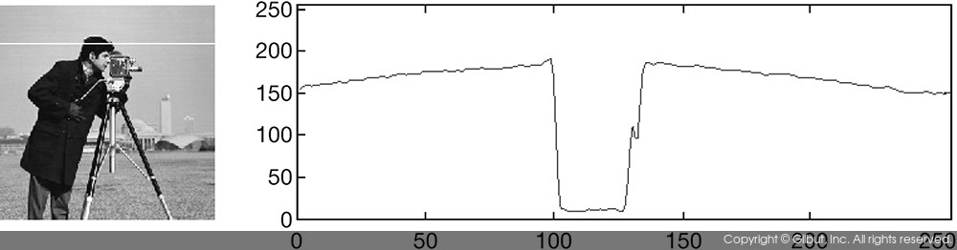

2
본론
비등방성 확산 필터
(a) 입력 영상
(b) 가우시안 필터
(c) 비등방성 확산 필터
Copyrightⓒ. Saebyeol Yu. All Rights Reserved.

Slide 10

2
본론
ROI 영역 추출
ROI 영역 추출
비등방성 확산 필터 적용 영상
Copyrightⓒ. Saebyeol Yu. All Rights Reserved.

Slide 11




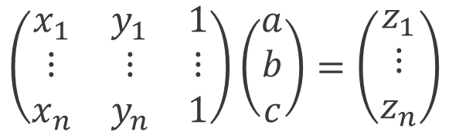
2
본론
최소 자승법
$$f\left(x,y\right)=ax+by+c$$
ROI영역 추출 영상
$$\left(\begin{matrix}x_{1} & y_{1} & 1 \\ ⋮ & ⋮ & ⋮ \\ x_{n} & y_{n} & 1\end{matrix}\right)\left(\begin{matrix}a \\ b \\ c\end{matrix}\right)=\left(\begin{matrix}z_{1} \\ ⋮ \\ z_{n}\end{matrix}\right)$$
$$AX=B$$
$$X =pinv\left(A\right)B$$
최소 자승법 적용 영상
$$={(A^{T}A)}^{−1}A^{T}B$$

Slide 12
2
본론
사다리꼴 Fuzzy Stretching
최소 자승법 적용
사다리꼴 퍼지 스트레칭 적용

Slide 13
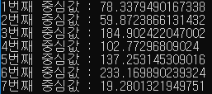
2
본론
Fuzzy C-Means
사다리꼴 Fuzzy Stretching 적용 영상
FCM 적용 후 세분화된 결함 영역
세분화된 결함 영역의 중심 픽셀 값
Copyrightⓒ. Saebyeol Yu. All Rights Reserved.

Slide 14
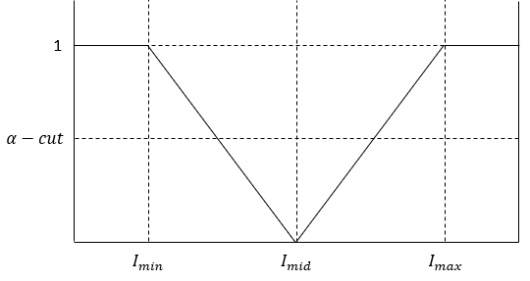

2
본론
개선된 Fuzzy 이진화
세분화된 중심 값을 이용하여 임계 값 계산
$$α_cut= \left(\frac{\sum_{i=1}^{c}{η_{i}}}{c}\right)/255$$
Fuzzy 이진화 소속도
Copyrightⓒ. Saebyeol Yu. All Rights Reserved.

Slide 15
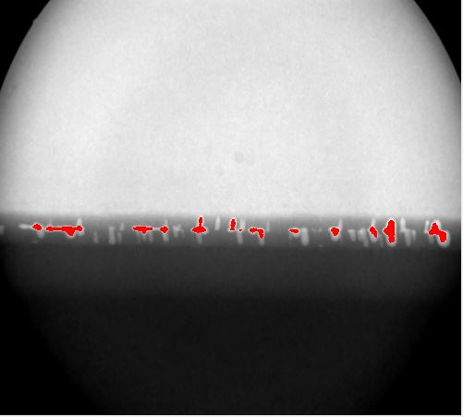
2
본론
사다리꼴 Fuzzy Stretching 적용 영상
개선된 Fuzzy 이진화 적용 영상
결함 영역 검출 영상
Copyrightⓒ. Saebyeol Yu. All Rights Reserved.

Slide 16
실험 및 결과
Copyrightⓒ. Saebyeol Yu. All Rights Reserved.

Slide 17
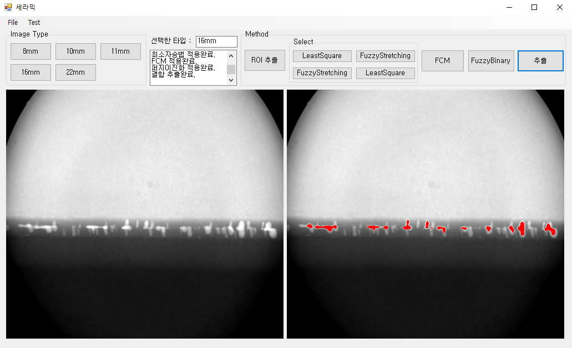
3
실험 및 결과
실험 영상 및 실험 환경
프로세서 : Intel(R) Core(TM) i5-8400 CPU @ 2.80GHz
메모리(RAM) : 8.00GB
시스템 : 64Bit Window10
Visual Studio 2017 C#
실험 환경
실험 영상
Copyrightⓒ. Saebyeol Yu. All Rights Reserved.

Slide 18
3
실험 및 결과
실험 결과 및 분석
결함 영역 추출 결과 비교
 | 8mm | 10mm | 11mm | 16mm | 22mm
기존의 방법 | 0/9 | 1/3 | 2/2 | 0/4 | 1/16
Otsu Binarization | 1/9 | 2/3 | 1/2 | 3/4 | 12/16
Fuzzy Binarization | 5/9 | 2/3 | 1/2 | 4/4 | 15/16
제안된 방법 | 7/9 | 2/3 | 2/2 | 4/4 | 15/16
Copyrightⓒ. Saebyeol Yu. All Rights Reserved.

Slide 19
3
실험 및 결과
실험 결과 및 분석
12.12%
57.57%
78.78%
87.87%
성공 4장
전체 33장
성공 19장
전체 33장
성공 26장
전체 33장
성공 29장
전체 33장
기존의 방법
Otsu Binarization
Fuzzy Binarization
제안된 방법
Copyrightⓒ. Saebyeol Yu. All Rights Reserved.

Slide 20
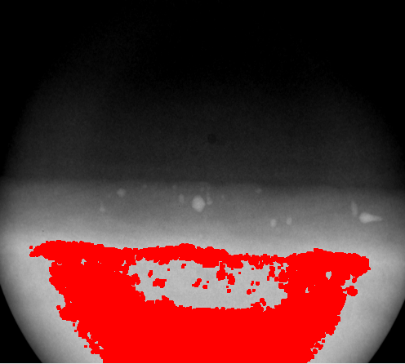
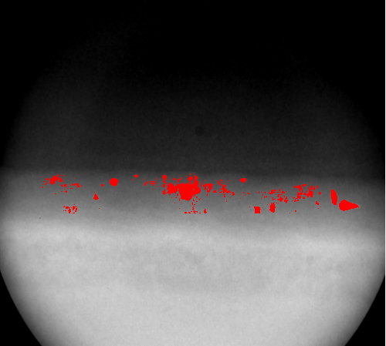
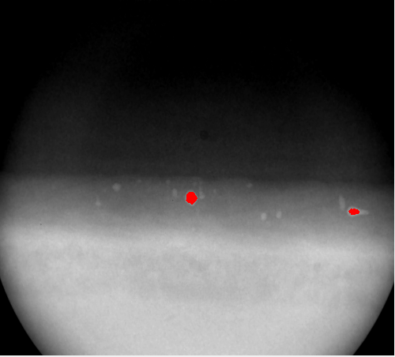
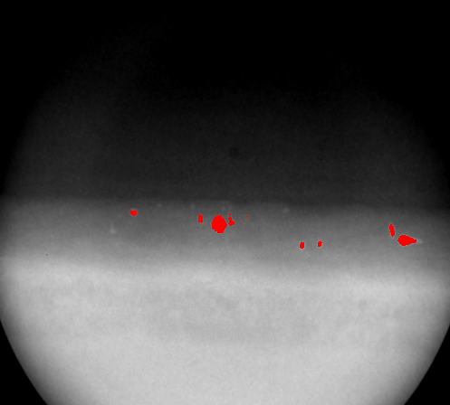
3
실험 및 결과
실험 결과 및 분석
기존의 방법의
결함 검출실패 영상
Otsu Binarization
적용 영상
Fuzzy Binarization
적용 영상
제안된 방법의
결함 검출 영상
Copyrightⓒ. Saebyeol Yu. All Rights Reserved.

Slide 21
결론
Copyrightⓒ. Saebyeol Yu. All Rights Reserved.

Slide 22
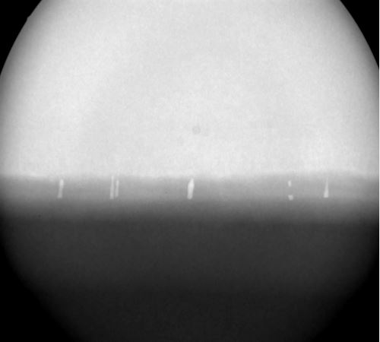
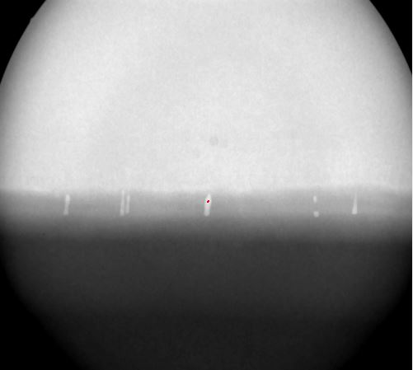
4
결론
향후 연구 방향
원본 영상
결함 영역 추출 실패 영상
Copyrightⓒ. Saebyeol Yu. All Rights Reserved.

Slide 23
4
결론
향후 연구 방향
Deep FCM
ART2
Deep Learning
FCM
+
동적 클러스터
이미지 처리 속도
Copyrightⓒ. Saebyeol Yu. All Rights Reserved.

Slide 24
A
A
감사합니다.
Q&A
Copyrightⓒ. Saebyeol Yu. All Rights Reserved.

